Slide 1

ҚАЗАҚ ӘДЕБИЕТІ
8-СЫНЫП
Бөлім тақырыбы:
37
Частных детских
сада
43
Мини-центра
Қиял мен шындық
Сабақтың тақырыбы:
Р. Мұқанова «Мəңгілік бала бейне» әңгімесіне композициялық талдау.

Slide 2
Оқу мақсаты:
А/И 1 Композицияны тұтастан бөлшекке, бөлшектен тұтасқа қарай талдау.
37
Частных детских
сада
43
Мини-центра
Сабақ мақсаты:
Оқушылар шығарманың композициясын тұтастан бөлшекке, бөлшектен тұтасқа қарай талдайды.

Slide 3
Бағалау критерийлері:
37
Частных детских
сада
43
Мини-центра
Шығармадан кейіпкерлерге қатысты сөйлемдерді теріп жазып, сипаттама береді;
Ләйлә қыздың басындағы қасіретті сипаттаған үзінділердің мәнін ашып, талдау жасайды;
Шығарманың композициялық құрылымына талдау жасайды.

Slide 4
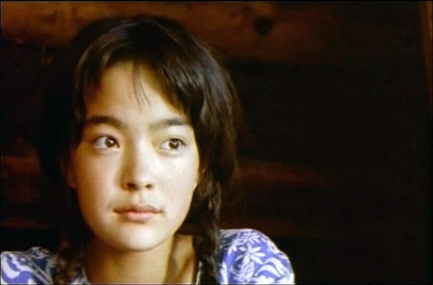
Сабаққа кіріспе:
Шығарма авторы Роза Мұқанованың айтуы бойынша, Ләйлә бейнесі өмірден алынған. Ол – Семей полигонының құрбаны болған жан. Бір күні Семей өлкесінде туылып, мүгедек болған жандардың суреттері қойылған фотокөрмені аралап жүреді. Қасірет пен мұңға толы аналар мен балалар бейнесінің арасынан Роза Мұқанованың назары бір кішкентай қыздың суретіне түседі. Шамамен, 5–6 жастағы бүлдіршін қыздың көзінен үлкен қасіретті көруге болатындай. Суреттің астындағы «Еңлік. Оның жасы 14-те» деген жазуды оқиды. Түр-әлпеті жас баладай, ал қолы ғана өскен қыз жүзі мәңгілік бала бейнені сақтап қалған. Мүгедек қыздың жанары қатты әсер еткені соншалықты, Роза Мұқанова үлкен шығарманы дүниеге әкелді.
https://massaget.kz/ layfstayl/madeniet/ teatr/1340/ Бағалы дерек АРМ
43
Мини-центра

Slide 5
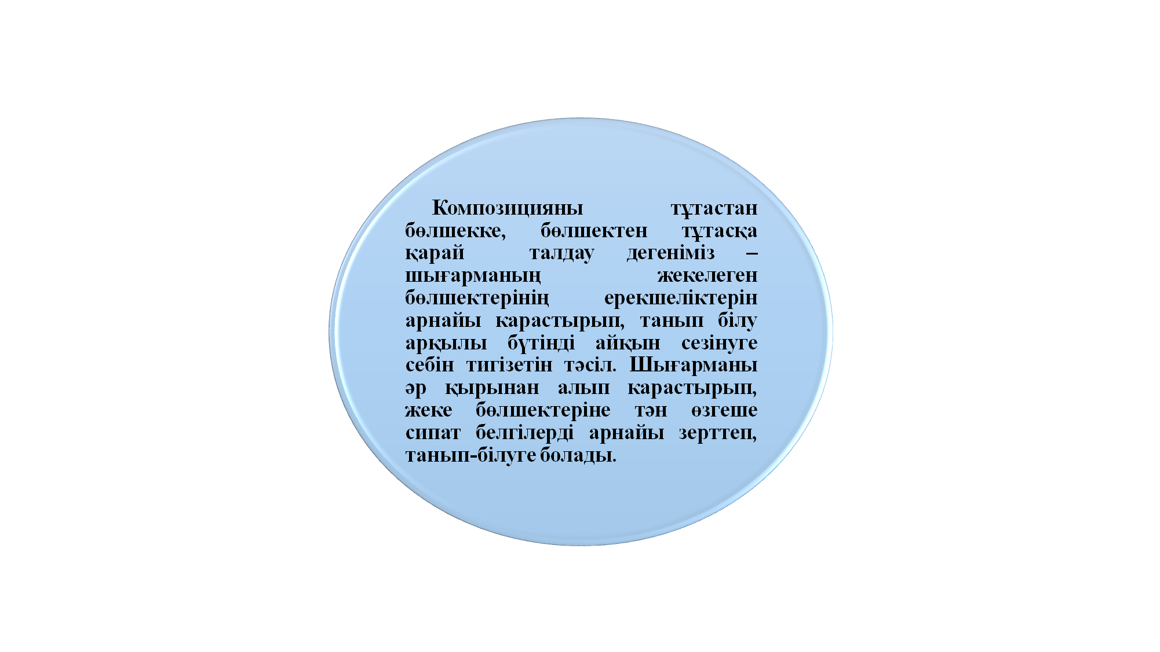
Айталық, шығарманы идеялық мазмұны жағынан, тақырыпты баяндау ерекшеліктері тұрғысынан, сюжеттік, композициялық құрылысы, жанрлық сипаты жағынан талдауға болады
Ал, поэзиялық шығарма болса интонациялык өзгешеліктері, ұйқасу түрі жағынан, әр түрлі шумақ, тармақтарды мазмұны жағынан талдауға болады
37
Частных детских
сада
43
Мини-центра
Әдеби шығарманың көркемдік, тілдік ерекшеліктерін зерттегенде, ұсақ, көзге түсе бермейтін сипат белгілеріне зер салып, сол аркылы көркем шығарманың бойындағы, құрылыс-бітіміндегі зор мәні бар қасиеттерін айқынырақ бағдарлауға ұмтыламыз.
Шығарманың жекелеген бөлшектерін осылай әртүрлі қырынан талдағанда шығарманы тұтас кабылдағандағы алатын әсерімізді толықтырып, байыта түсетіні сөзсіз.

Slide 6
1-тапсырма
Берілген кестеге шығармадан кейіпкерлерге қатысты сөйлемдерді теріп жазып, сипаттама беріңіз.
37
Частных детских
сада
43
Мини-центра
Дескрипторы:
шығармадан кейіпкерлерге қатысты сөйлемдерді көшіріп жазады;
кейіпкерлерге сипаттама береді.
Кейіпкерлер | Шығармадан үзінді | Кейіпкерге сипаттама
Ләйлә
Қатира
Құмар
Әжесі

Slide 7
Өзіңізді тексеріңіз!
Ләйлә | «О, жарық Ай, мүсіркеме сен мені. Мен күнәсіз қыз боламын. Сезімім бүтін, ақылым дұрыс. Бірақ мынау тіршілік дүниесінен безінген жұдырықтай жүрегім кек пен қасіретке толы. Мен өзіме адам сияқтымын, басқаларға адам емес, адам пейілін тәубеге түсіретін мүгедекпін. Қарауылдың адамдары мені көрген сайын: «Мұны Алла тағала адамдар тәубесіне келсін, қолаяғының саулығына, он екі мүшесінің дін амандығына шүкір етсін деп жаратқан», – дейді. | Шығарманың басты кейіпкері. Мүгедек, әрі мәңгілік бала бейнесі сақталған жан. Өмірінің тәттісінен көрген қиындығы басым болған. Тағдырдың тәлкегіне ұшырағанынан бөлек, Қатираның үйінің құлына, елдің мазағы мен аяушылығына айналған десек болады.
Қатира | – Е, енді саған жетпей жүргені меңіреулік пе еді? Оған да жетерсің, меңіреу де атанарсың. Қыздың көзі жарқ етті. Қатира мырс етіп, айызы қанғандай қыздың аяқ-қолына сұқтана қарады. Ләйлә-қыз мүгедек денесіне сабырлылық жинай алмай, ызаға булығып, қалшылдап барады. | Ләйләнің әпкесі. Ләйләнің қайғысымен бөлісу орнына оны жерден алып, жерге салған аяусыз жан. Өзінің жалғыз ұлының қамын жеген ана.
Құмар | Қыз жып-жылы жігіт дауысына елең етті. Қаптаған жұрттың арасынан әлдекім жырылып қолын созып бұған қарай жақындай түсті. «Ой...й, – деп таңданды қыз. – Құмарды қара, Құмар! Қандай әдемі болып өсіп кеткенсің. Ғажап! Өзіммен бір партада отырған Құмарым ғой, көршім ғой. Құмар... Иә, сен мені үнемі «Ләйлек, Ақ Ләйлек» дейтінсің. «Ләйлек деген құстың аты. Ол сондай нәзік, сүйкімді құс» дейтінсің! Қыз біртүрлі есінен адасқандай есеңгіреп тұрып қалды. | Ләйләнің бала күнгі жақын досы. Ол бала кезінде Ләйләні «ләйләк» деп атаған, оның нәзіктігімен түсіндірген. Тойдағы Ләйләнің елестеткен жаны.
Әжесі | Сен Шыңғыстаудың етегінен көтерілген ауадағы қып-қызыл саңырауқұлақ іспетті лаулап тұрған алауға қызығып, жүгіре жөнелетін едің, қазір ше? «Апа, тау жақтағы әуеде қалықтап тұратын саңырауқұлақ бүгін тағы да түсіме кірді», – дейтін ең. Сонда әжең жарықтық: «О, қарғатайым-ау! Сен де, Құдай жеткізсе сол саңырауқұлақ сияқты жұрттың көзінің жауын алып, лаулап тұратын боласың», – деп мейірленіп, маңдайыңнан сүюші еді. | Ләйләнің балалық шағында тек жылы сөздермен жұбатып, қуантқан тұлға. Ләйләнің есінде әжесі жайында тек жақсы естеліктері сақталған.
37
Частных детских
сада
43
Мини-центра

Slide 8
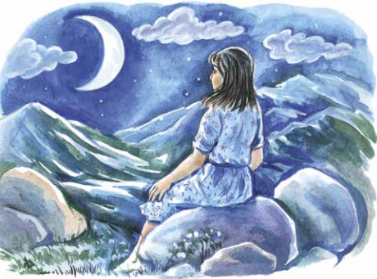
2-тапсырма
43
Мини-центра
Ләйлә қыздың басындағы қасіретті сипаттаған үзінділердің мәнін ашып, талдау жасаңыз.
37
Частных детских
сада
Дескрипторы:
үзіндіні түсініп оқиды;
үзінділерге талдау жасайды.

Slide 9
2-тапсырма
37
Частных детских
сада
43
Мини-центра
Шығармадан үзінді | Үзінділерге талдау
Терең сайға бет алған Ләйлә-қыз бұл сәтте беймезгіл рух тұрмақ, адамзат қасиетінің өзіне де сенуден қалған. Тек қана осындай меңіреу түнді, сол түнмен аймаласып, толыңсып тұратын қияқтай әдемі Айды сырлас еткен. Көкірегін кеулеген мұң арызын осы арада, терең сайда сыбырлайтын
- О, жарық Ай, мүсіркеме сен мені. Мен күнәсіз қыз боламын. Сезімім бүтін, ақылым дұрыс. Бірақ мынау тіршілік дүниесінен безінген жұдырықтай жүрегім кек пен қасіретке толы. Мен өзіме адам сияқтымын, басқаларға адам емес адам пейілін тәубаға түсіретін мүгедекпін
− Сөзді қара! «Адам емеспін бе», – дейді. Адам сиқы жоқ кейпіңе неге қарамайсың, а?
Жан тапсырған төсектегі қыз суретін ұзақ аймалаған Ай биіктеп, жылжып кетті. Мәңгілік қоштасып кетті.

Slide 10
Өзіңізді тексеріңіз!
Шығармадан үзінді | Үзінділерге талдау
Терең сайға бет алған Ләйлә-қыз бұл сәтте беймезгіл рух тұрмақ, адамзат қасиетінің өзіне де сенуден қалған. Тек қана осындай меңіреу түнді, сол түнмен аймаласып, толыңсып тұратын қияқтай әдемі Айды сырлас еткен. Көкірегін кеулеген мұң арызын осы арада, терең сайда сыбырлайтын | Осы әңгіме басындағы үзіндіден –ақ Ләйлә қыздың мұңына үңіле бастаймыз. Адаммен емес, Аймен сырлас болуы, терең сайдан жұбаныш іздеуі жайдан-жай емес еді. Семей полигоны қаншама адамдарға қасірет алып келді. Солардың бірі – Ләйлә-қыз. Бейнесі мәңгілік бала күйінде қалып, арбаға таңылып, екі қолының тым үлкейіп өсуі осы зұлмат күш полигонның әсері еді.
- О, жарық Ай, мүсіркеме сен мені. Мен күнәсіз қыз боламын. Сезімім бүтін, ақылым дұрыс. Бірақ мынау тіршілік дүниесінен безінген жұдырықтай жүрегім кек пен қасіретке толы. Мен өзіме адам сияқтымын, басқаларға адам емес адам пейілін тәубаға түсіретін мүгедекпін | Бұл үзіндіден қыз мұңының тереңде жатқанын көреміз. Жанына жұбаныш болар жан жоқ. Жалғызы тәтесінің түрі анау. Жанына жалау болудың орнына жанына жара салуда.
− Сөзді қара! «Адам емеспін бе», – дейді. Адам сиқы жоқ кейпіңе неге қарамайсың, а? | Қатира тәтесінің сөздері жанын қызыл қан-жоса еткен еді. Жанын түсінер, қайғысына ортақтасар, жанын жегідей жейтін жарасына ем болар ешкір болмағансын жарық Аймен тілдеспеуге басқа шара бар ма?! Екі үлкен қолын аспанға қарай жайып, Айдан медеу іздегеннен басқа амал бар ма?! Жас қыздың құсалықтан қан жұтып, бұл өмірден безбеске басқа амалы қалды ма?!
Жан тапсырған төсектегі қыз суретін ұзақ аймалаған Ай биіктеп, жылжып кетті. Мәңгілік қоштасып кетті. | Үрімдей жас қызбен осылайша қимай қоштасқан тек жарық Ай ғана болатын. Ләйләнің осылай көз жұмуына атом емес, адам баласының мейірімсіздігі мен іс-әрекеті еді.
37
Частных детских
сада
43
Мини-центра

Slide 11
3-тапсырма
37
Частных детских
сада
43
Мини-центра
Шығарманың композициялық құрылымына талдау жасаңыз.
Дескрипторы:
Шығарманың композициялық құрылымына талдау жасайды.

Slide 12
Өзіңізді тексеріңіз!
Оқиғаның басталуы
Ләйләнің жұрт көзінен жасырынып, терең сайға келіп Аймен сырласуы
43
Мини-центра
Қатираның зәбір көрсетіп, мазақ етуі. Тойда өзінің бала кездегі досы Құмарды, би алаңындағы өзін елестетуі.
Оқиғаның дамуы
Оқиғаның шиеленісуі
Көрші аудан басшыларының келіп, Ләйләға қаралы жиында елдің алдына шығуға ұсыныс жасауы
Оқиғаның шарықтау шегі
Ләйләнің жүрегінің қан жылауы, талықсып, төсек тартып жатып қалуы
Оқиғаның шешімі
Ләйлә мен Айдың бір-бірін қимай мәңгілікке қоштасуы, Қатираның жалғызының тойының жүзеге аспауы, Айдың тұтылуы

Slide 13
Сабақты бекіту
37
Частных детских
сада
43
Мини-центра
Шығармадан кейіпкерлерге қатысты сөйлемдерді теріп жазып, сипаттама бердіңіз;
Ләйлә қыздың басындағы қасіретті сипаттаған үзінділердің мәнін ашып, талдау жасадыңыз;
Шығарманың композициялық құрылымына талдау жасадыңыз.

Slide 14
Қосымша тапсырма:
37
Частных детских
сада
43
Мини-центра
Қазіргі замандағы экологиялық жағдайлардың кесірінен, полигон зардабынан мүгедек болып қалған адамдардың тағдыры туралы эссе жазыңыз.

